Slide 1
AES-GCM 최적화 & 부채널 공격 및 방어
https://www.youtube.com/watch?v=LEOcrLrK1PM&feature=youtu.be
김경호

Slide 2
AES–GCM Multiplication 구현
Look Up Table(LUT)
Block-Comb
Secure GCM Implementation on AVR
SCA-Resistant GCM Implementation on 8-bit AVR Microcontrollers

Slide 3
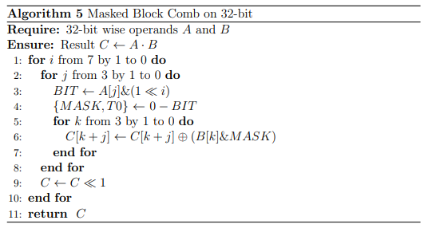
Secure GCM Implementation on AVR
Block-Comb를 이용한 곱셈 연산
If 문에 의한 Timing Attack을 방어하기 위해 MASK 값을 이용하여 방어
MASK를 사용할 때 Zero 값을 이용하기 때문에 CPA에 취약

Slide 4
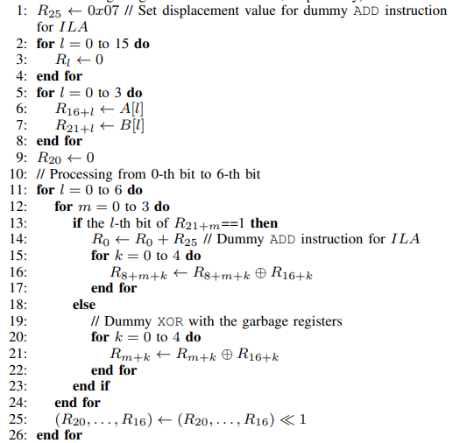
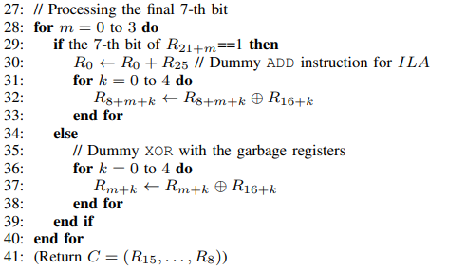
SCA-Resistant GCM Implementation
Secure GCM Implementation on AVR에서 구현한 곱셈기의 CPA 취약점을 보완한 곱셈기 구현
Garbage 레지스터를 이용한 CPA 공격 방어
If else에 따라 Real Register와 Garbage Register에 동일 연산

Slide 5
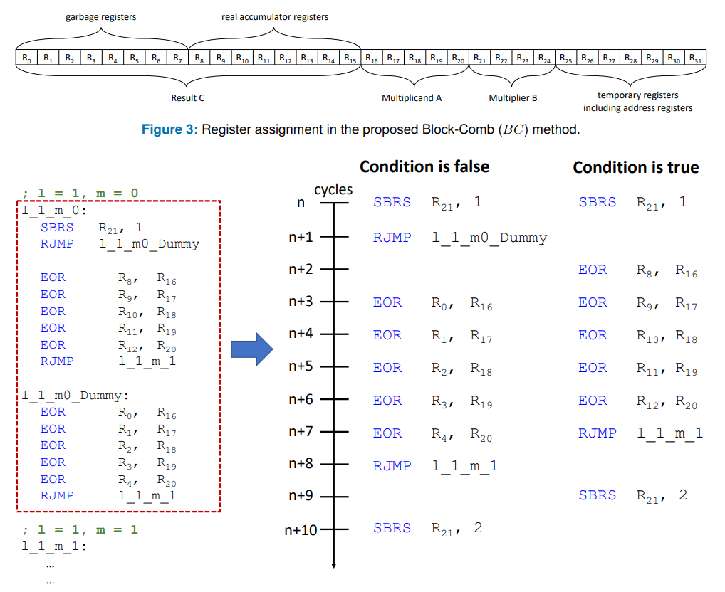
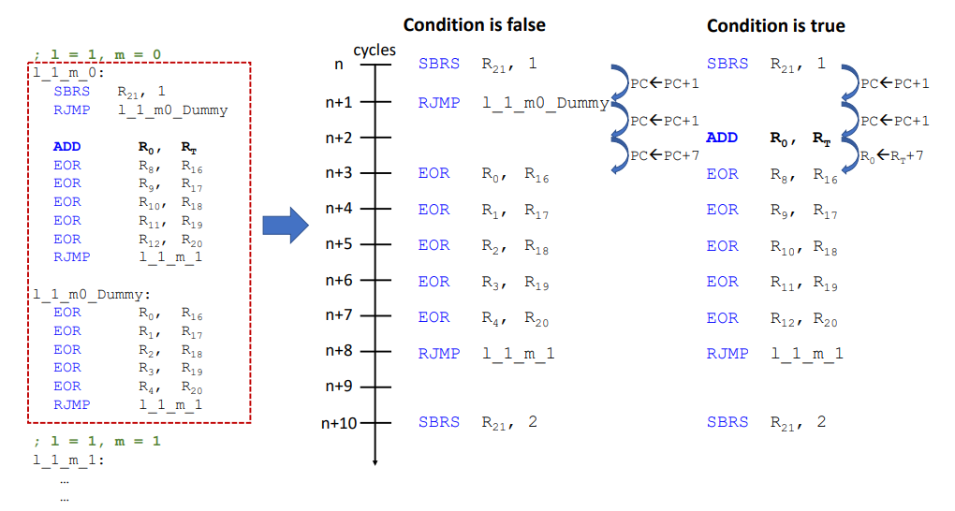
SCA-Resistant GCM Implementation

Slide 6
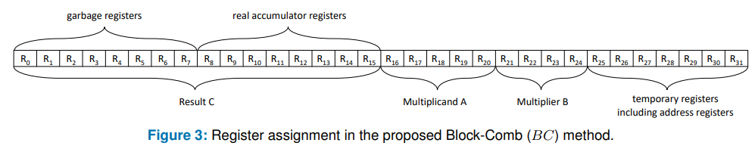
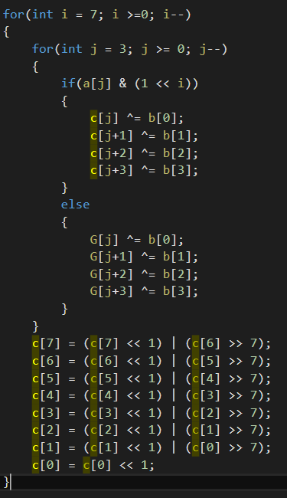
This Work

Slide 7
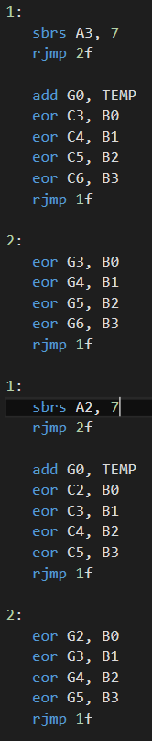
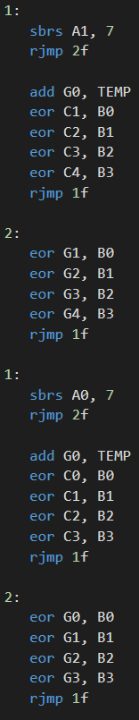
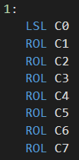
This Work

Slide 8
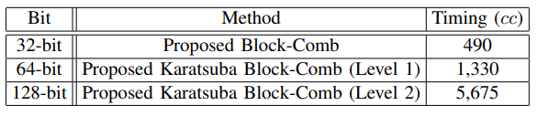
This Work (Evaluation)
<SCA-Resistant GCM Implementation>
Bit | Method | Clock Cycle 최적화(cc) | Code 최적화 (cc)
32-bit | Proposed Block-Comb | 478 | -
64-bit | Karatsuba (Level 1) | 1318 | 1383
128-bit | Karatsuba (Level 2) | 5750 – a | -
<This Work>

Slide 9
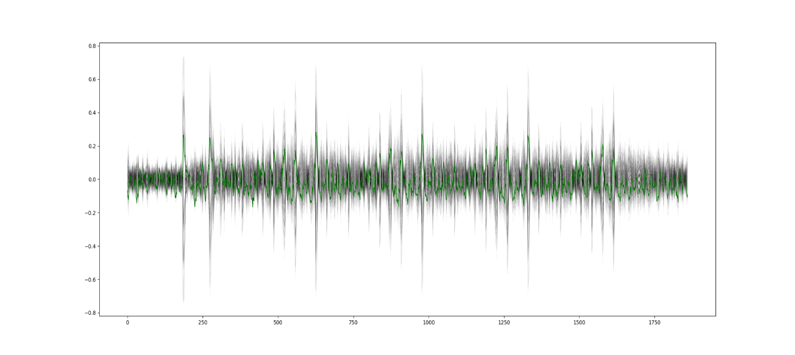
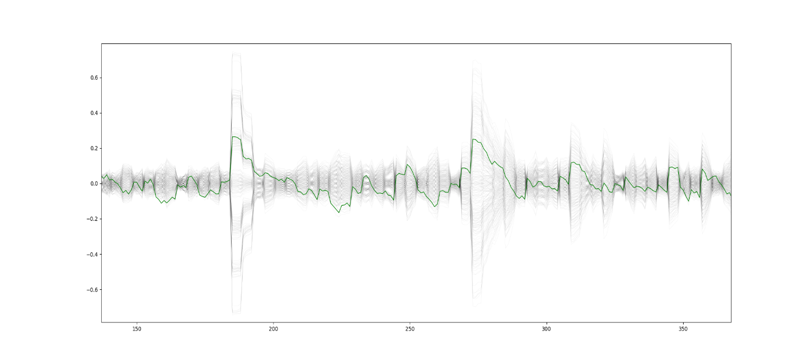
This Work (SCA - CPA)
<B[0]>
구현 결과에 CPA 공격
c[j+k] ^= b[k] 를 중간값으로 공격
성공적으로 방어된 것을 확인

Slide 10
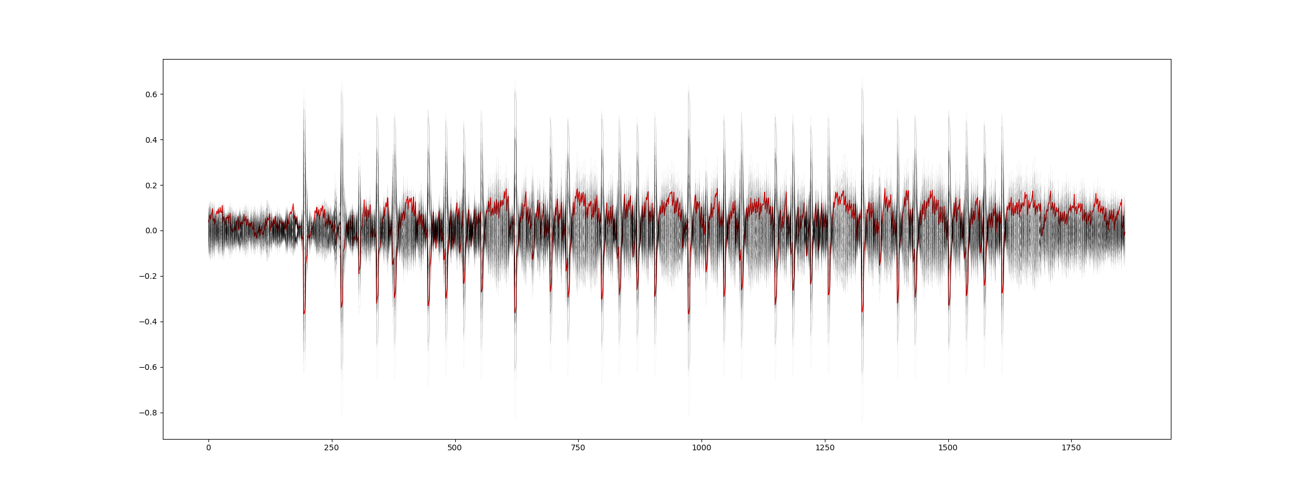
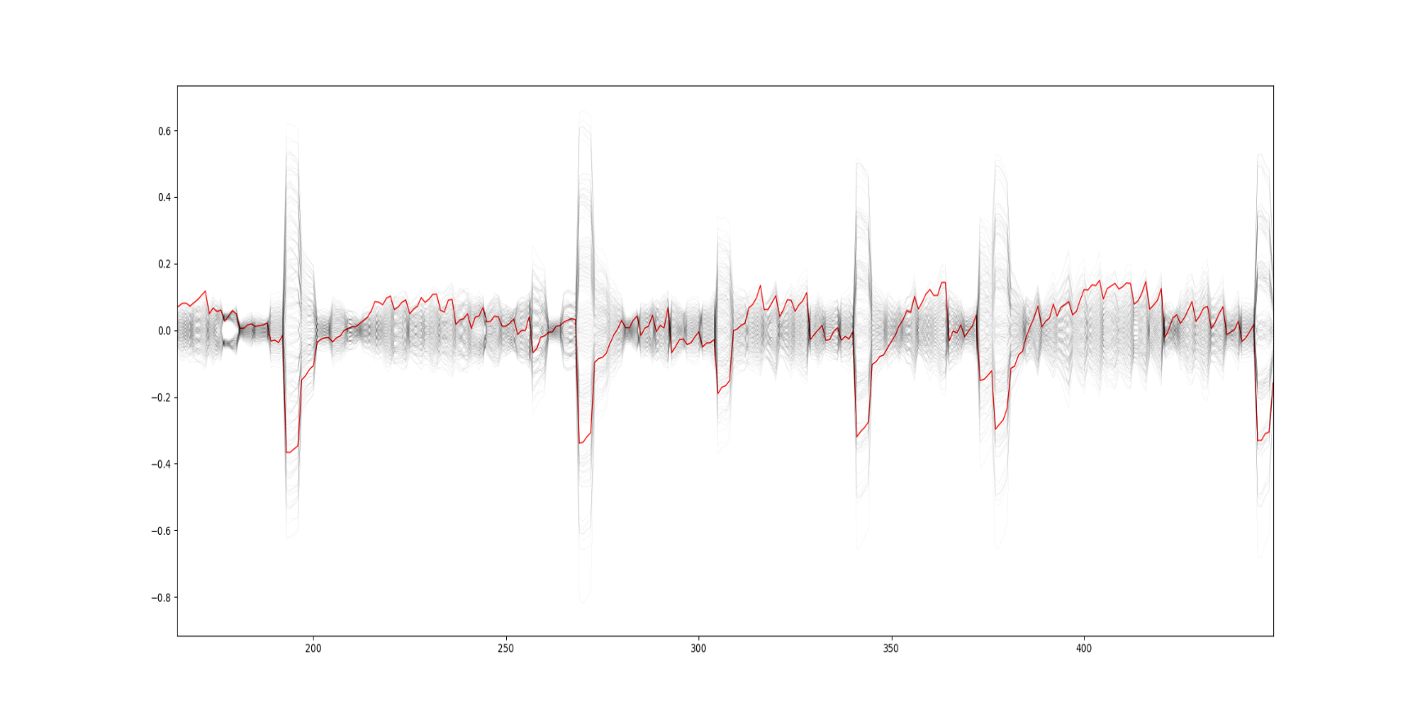
This Work (SCA - CPA)
<B[1]>

Slide 11
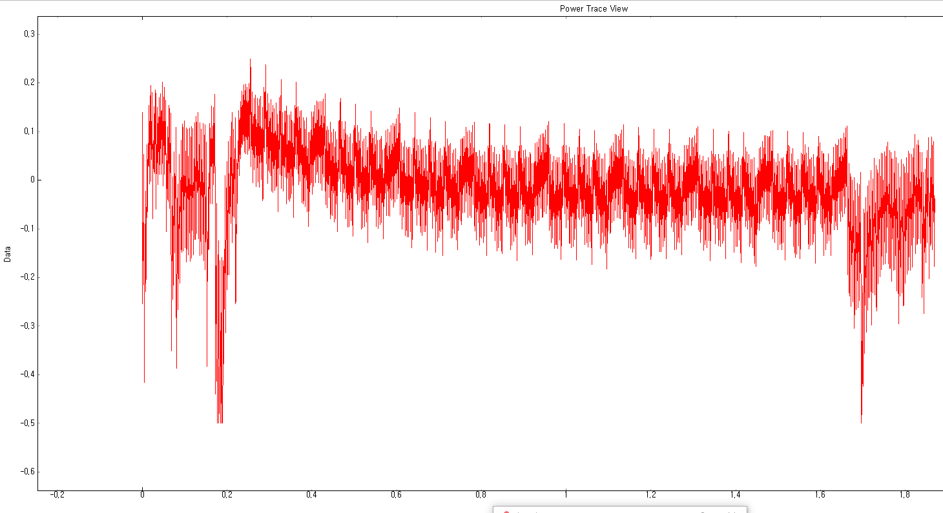
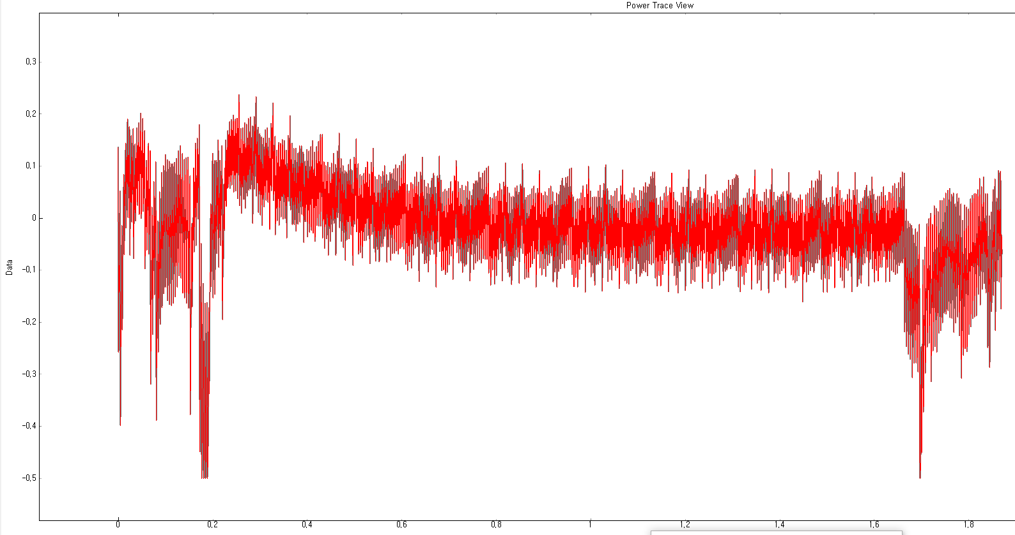
This Work (SCA - SPA)
A = 0xffffffff
A = 0
Real Register가 연산되는 0xffffffff 값 Garbage Register가 연산되는 0 값 파형이 거의 비슷한 것을 확인
Timing Attack 불가능

Slide 12
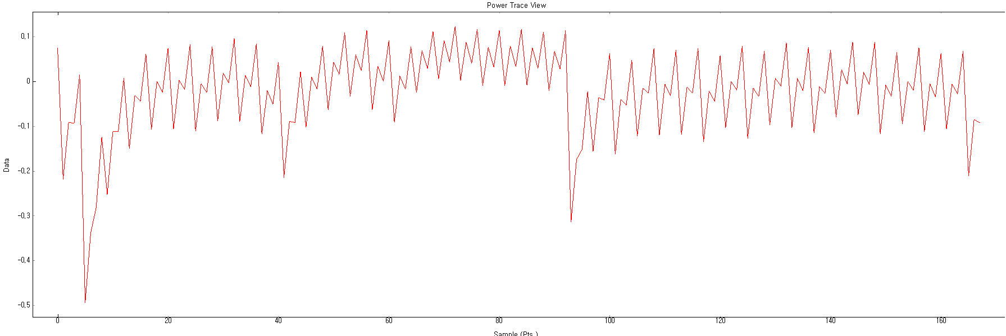
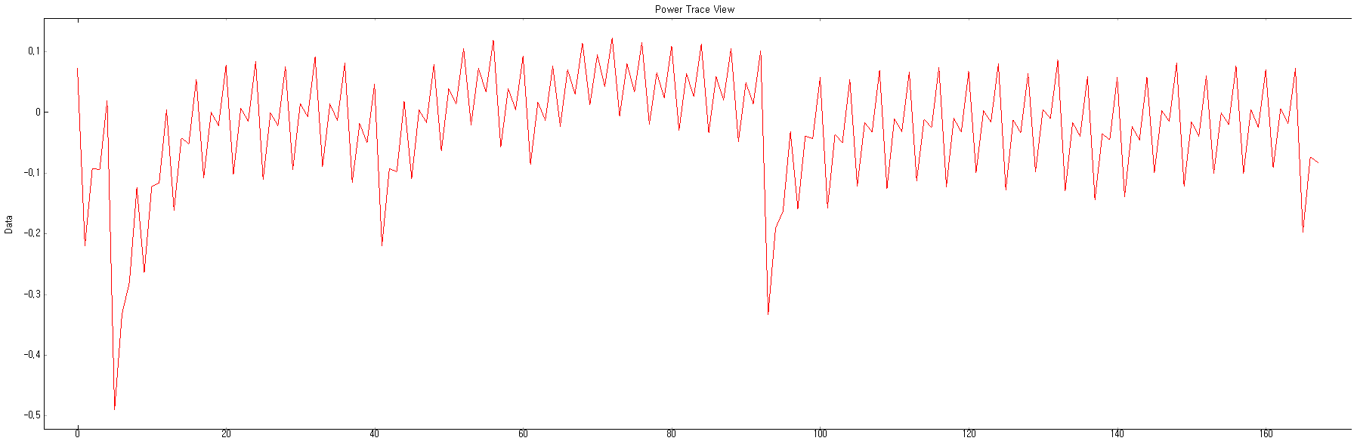
This Work
Garbage Register 8개 사용
vs
Garbage Register 1개 사용
전력 파형에서 큰 변화가 없는 것을 확인
7개의 Register 확보 가능
구현 후 CPA 공격 확인 필요

Slide 13
Future Work
고정 값인 H 값을 사전 연산하여 저장한 후 최적화 작업
확보한 7개 레지스터를 이용한 최적화 작업
구현 후 CPA 공격 시도 후 안전성 확보

